Slide 1


Кластеризация временных рядов на примере финансового рынка
Студент: Булыгин М.Е. Группа: Э-1813
Научный руководитель: к.ф-м.н. Леора С.Н.

Slide 2


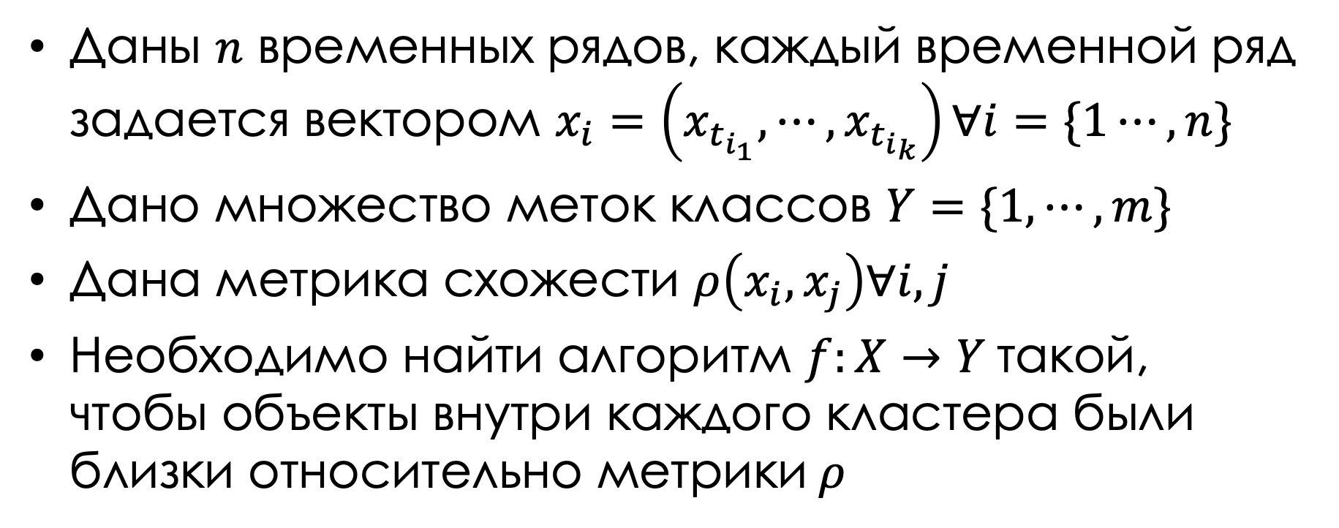
Постановка задачи
Даны $n$ временных рядов, каждый временной ряд задается вектором $x_{i}=\left(x_{t_{i_{1}}},⋯,x_{{t_{i}}_{k}}\right)∀i=\{1⋯,n\}$
Дано множество меток классов $Y=\{1,⋯,m\}$
Дана метрика схожести $ρ\left(x_{i},x_{j}\right)∀i,j$
Необходимо найти алгоритм $f:X→Y$такой, чтобы объекты внутри каждого кластера были близки относительно метрики $ρ$

Slide 3
Особенности и проблемы кластеризации временных рядов
Классические ML проблемы:
Проклятие размерности
Пропуски, шум, выбросы
Проблемы временных рядов:
В рядах может быть разное количество единиц времени
Что значит «похожие» временные ряды?

Slide 4


Похожесть временных рядов
$$x$$
$$t$$

Slide 5




Похожесть временных рядов
$$x$$
$$x$$
$$t$$
$$t$$
$$t^{′}$$
$$t^{′′}$$

Slide 6


Похожесть временных рядов
$$x$$
$$x$$
$$t$$
$$t$$
$$t^{′′}$$
$$t^{′}$$

Slide 7

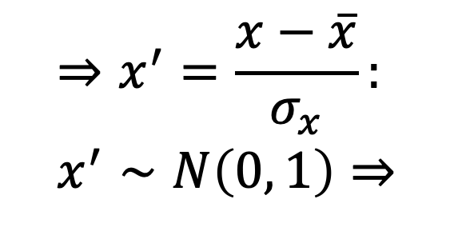

Похожесть временных рядов
$$x$$
$$x$$
$$⇒x^{′}=\frac{x−\overline{x}}{σ_{x}}: \\ x^{′}∼N\left(0, 1\right)⇒$$
$$t$$
$$t$$

Slide 8
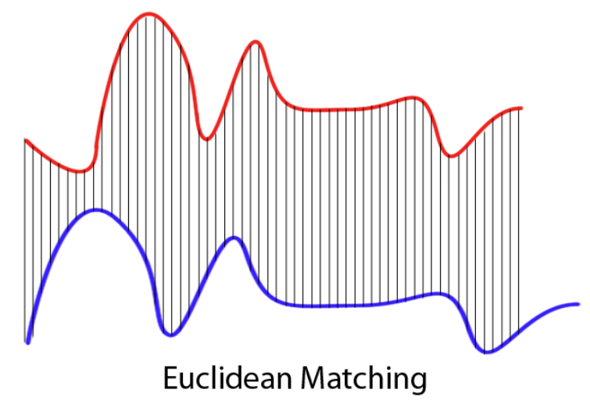
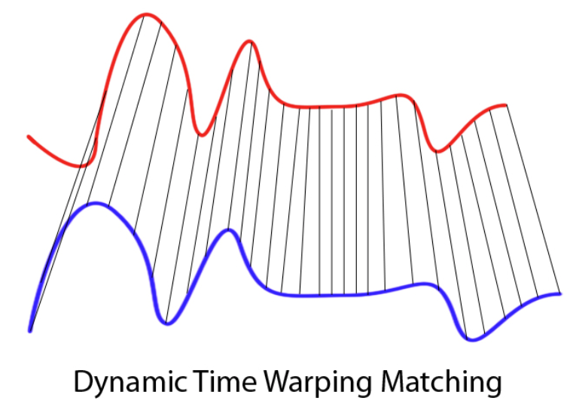
Dynamic time wrapping (DTW)

Slide 9
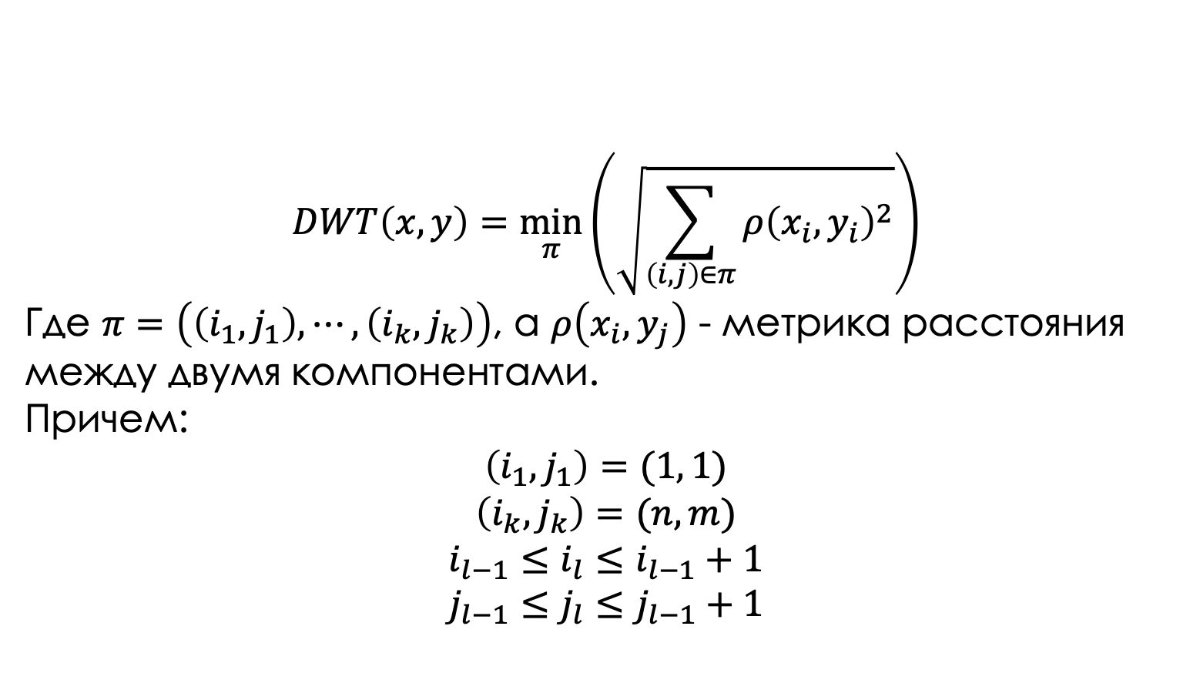
Dynamic time wrapping (DTW)
$$DWT\left(x,y\right)=\min_{π}\left(\sqrt{\sum_{\left(i,j\right)∈π}{ρ{\left(x_{i},y_{i}\right)}^{2}}}\right)$$
Где $π=\left(\left(i_{1},j_{1}\right),⋯,\left(i_{k},j_{k}\right)\right)$, а $ρ\left(x_{i},y_{j}\right)$ - метрика расстояния между двумя компонентами. Причем:
$$\left(i_{1},j_{1}\right)=(1, 1)$$
$$\left(i_{k},j_{k}\right)=(n, m)$$
$$i_{l−1}≤i_{l}≤i_{l−1}+1$$
$$j_{l−1}≤j_{l}≤j_{l−1}+1$$

Slide 10
S&P500 clustering approach
Данные по каждой компании индекса S&P500 за последнее полугодие
Нормализация данных (не по времени, а по каждой компании в отдельности!)
KMeans euclidean metric VS KMeans DWT metric

Slide 11
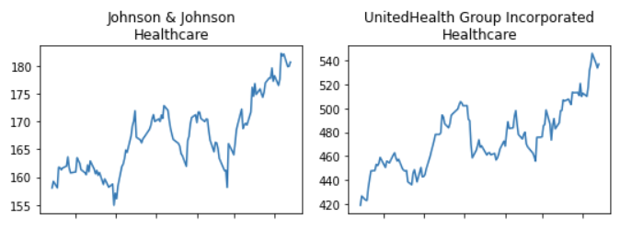
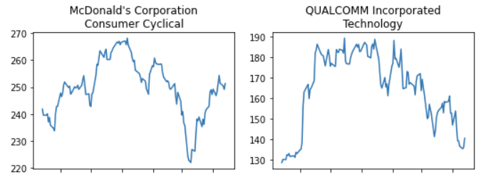
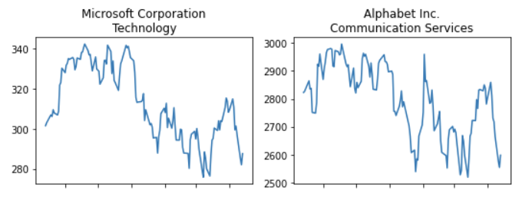
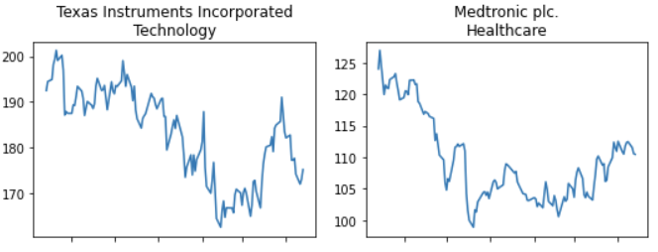
S&P500 clustering results
KMeans euclidean
KMeans DWT
* это лишь часть результатов для визуализации

Slide 12
Что еще предстоит сделать
Рассмотреть классический подход к формированию структуры портфеля – например, модель Блека-Литтермана
Рассмотреть Time2Vec LSTM подход к прогнозированию временных рядов, сравнить его с классическими подходами прогнозирования
Сформировать структуру портфеля, оценить доходность на тестовых данных

Slide 13

Спасибо за внимание!

